Slide 1
Володи́мир Олексі́йович Підпа́лий

Slide 2
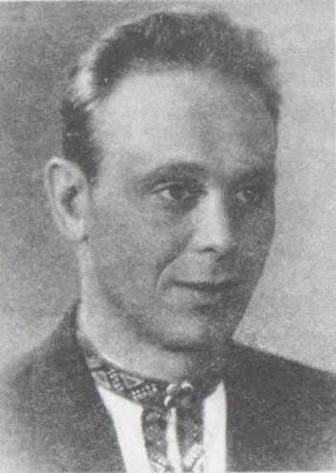

Slide 3
Володи́мир Олексі́йович Підпа́лий (народився 9 травня 1936 в селі Лазірках, на той час районному центрі Полтавської області — помер 24 листопада 1973) — український поет, прозаїк, перекладач. Батько українського поета Андрія Підпалого.

Slide 4
Мати Ольга Власенко — козачка з хутора Макарівщини, батько Олексій Лукович — виходець з-під Великої Багачки. Батько працював на залізниці, захоплювався садівництвом та бджільництвом. На дев'ятому році мати була вже круглою сиротою і наймитувала в Лубнах. Батько Володимира Підпалого загинув у 1943 році під Києвом. Мати померла 21 січня 1957 року на час служби сина на флоті.

Slide 5
Володимир Підпалий навчався у Величанській семирічній та Лазірківській середній школах. За власним свідченням, любив історію, літературу та не розумів точних наук. В школі багато читав. У 1953 році закінчив 10 класів. Працював у МТС, колгоспі. 1955 року був мобілізований на флот.
У 1957 році демобілізувався (через хворобу ніг) та поступив до Київського університету на філологічний факультет (український відділ), який закінчив 1962 року.
Перші вірші надрукував у 1958 році в газетах «Молодь України» та «Зміна». У Державному видавництві художньої літератури 1963 року вийшла перша збірка «Зелена гілка», роком пізніше —"Повесіння" у видавництві «Радянський письменник».
Працював старшим редактором поезії у видавництві «Радянський письменник». До Спілки письменників був прийнятий у 1967 році. Того ж року вийшла в світ збірка «Тридцяте літо». Після того були книжки «В дорогу — за ластівками» (1968) та «Вишневий світ» (1970), посмертно — «Сині троянди» (1979), «Поезії» (1986), «Пішов в дорогу за ластівками» (1992). До останньої книги входять неопубліковані за життя твори В. Підпалого та спогади про нього.

Slide 6
Смерть Володимира Підпалого обірвала розвиток "тихої поезії" в українській літературі. Подібне сталось одночасно в російській поезії: загадкові смерті Алексєя Прасолова і Ніколая Рубцова зупинили розвиток цього стилю, варто згадати публічні доноси, літературних осіб надзвичайно близьких до верхівки КГБ СССР. Зрозумілим, в цьому контексті стає метафоричний протест проголошений на похороні Володимира Підпалого, протест проти смертельної брутальності тоталітарної радянської влади до митців і зокрема щодо Володимира Підпалого.

Slide 7
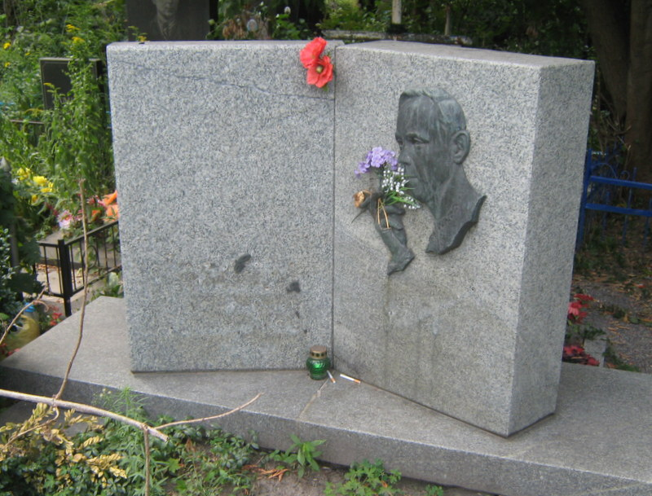
Володимир Підпалий помер 24листопада 1973 року. Похований в Києві на Байковому кладовищі

Slide 8
